Slide 1
요세푸스 문제 - 리스트
최광훈
전자컴퓨터공학부
전남대학교

Slide 2
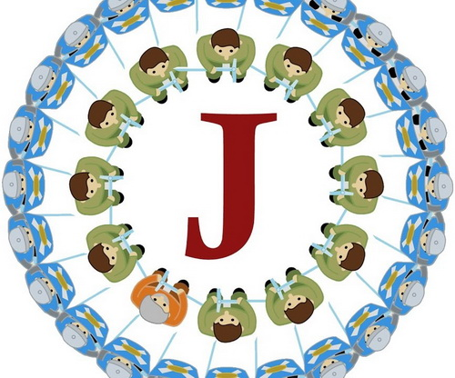
요세푸스 문제
유튜브 동영상 : https://goo.gl/6ergnt
적군에 둘러싸인 아군들이 스스로 자살할 때 마지막까지 남는 사람이 누구인지 확인하는 문제

Slide 3
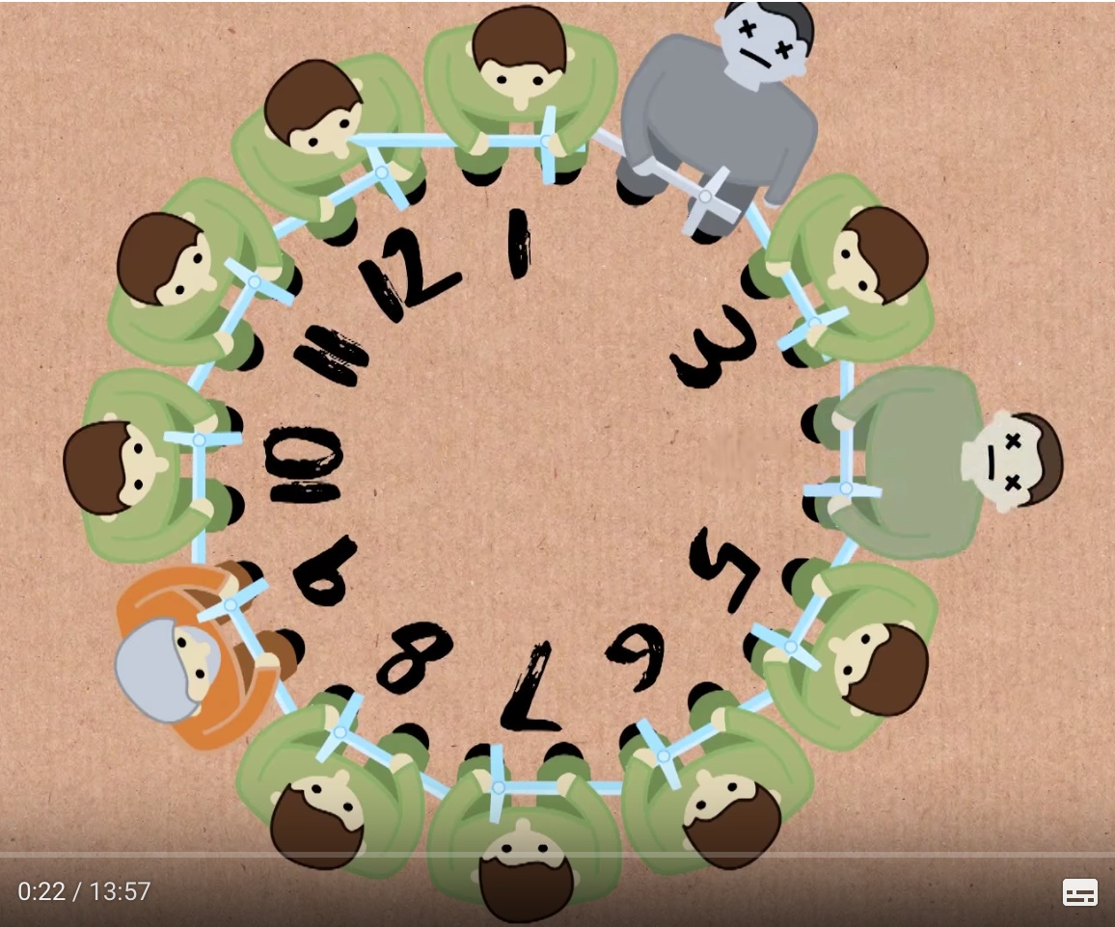
N = 12일 때 9번째 사람이 생존함

Slide 4
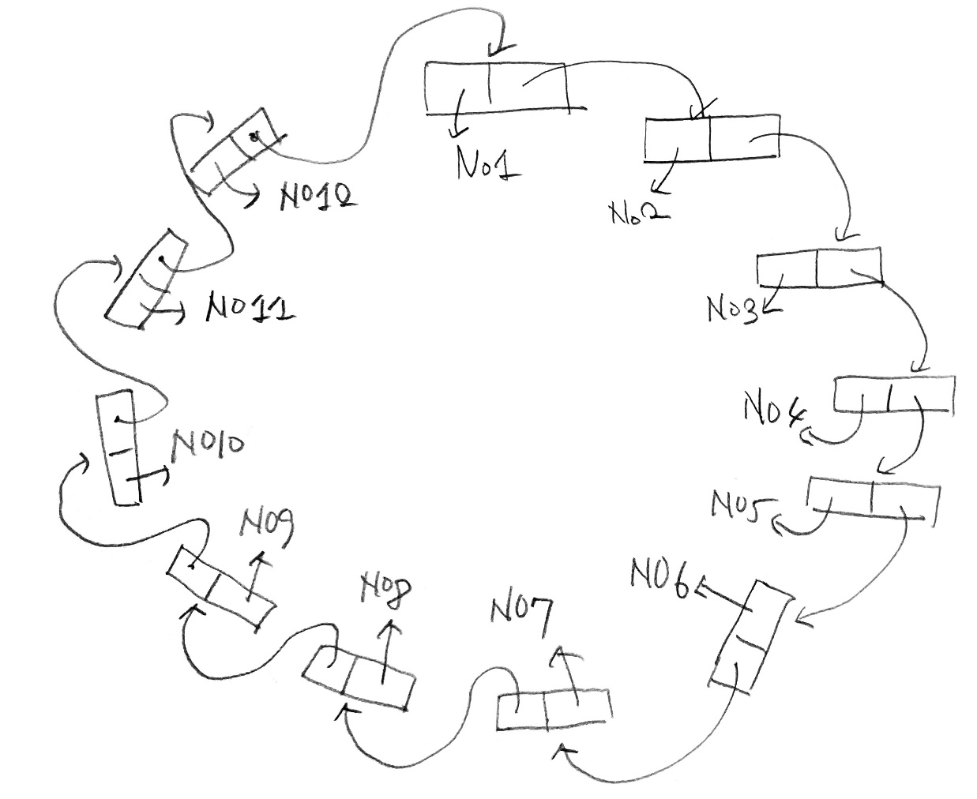
요세푸스 문제에 사이클 리스트 적용
사이클 리스트 : 마지막 원소에서 처음 원소를 가리키는 리스트
1
12
2
11
3
4
10
5
6
9
7
8

Slide 5
요세푸스 문제에 사이클 리스트 적용
list는 현재 기준을 가리킨다.
1
list
12
2
11
3
4
10
5
6
9
7
8

Slide 6
요세푸스 문제에 사이클 리스트 적용
list의 바로 옆을 KILL하고 그 다음으로 이동
1
kill
list
12
2
11
3
4
10
5
6
9
7
8

Slide 7
요세푸스 문제에 사이클 리스트 적용
list의 바로 옆을 KILL하고 그 다음으로 이동
1
kill
list
12
2
11
3
4
10
5
6
9
7
8

